Slide 1
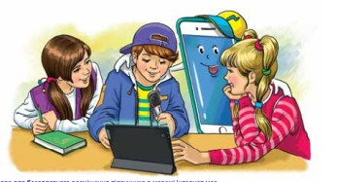
Написання слів з ненаголошеними звуками [е], [и] в коренях.
Звуки і букви.
4 клас

Slide 2
Налаштування на урок
Емоційний настрій «Рожеві окуляри»
Я принесла вам на урок віртуальні окуляри. Ці окуляри не звичайні, вони рожеві. Як відомо, через рожеві окуляри люди бачать тільки добре. Зараз я пропоную вам одягти ці уявні рожеві окуляри, подивитися на сусіда й назвати гарну рису, яку ви бачите в ньому.
Ми сюди прийшли учитись,
Не лінитись, а трудитись.
Працюємо старанно,
Завдання виконуємо
ми бездоганно!

Slide 3
Мотивація навчальної діяльності
Сьогодні на уроці ми познайомимось зі словами і виразами польською мовою, удосконалимо вміння перевіряти і правильно писати слова з ненаголошеними звуками [е], [и]; навички звуко-буквеного аналізу. Пригадаємо розділові знаки при звертанні. Зіграємо роль учителя при перевірці записаних слів

Slide 4
Мікрофон
Чим відрізняється звук від букви?
Звук ми вимовляємо і чуємо. Букву читаємо і бачимо.
Скільки букв в українській абетці?
33 букви
Голосні і приголосні
На які дві групи ділять звуки за способом вимови?
Голосні звуки творяться за допомогою голосу, а приголосні за допомогою голосу і шуму або тільки шуму
Чим відрізняється вимови голосних і приголосних звуків?
Коли вони стоять на початку складу, після апострофа
Коли букви Є,Ю,Я позначають два звуки?

Slide 5
Мікрофон
Які букви позначають завжди два звуки?
Букви Ї та Щ
Яка буква зовсім не позначає звуку?
Ь
Які буквосполучення позначають один звук?
ДЖ, ДЗ
Які букви вказують м’якість попереднього приголосного?
ь і є ю я
Який приголосний завжди м’який?
Звук й
Написання яких ненаголошених букв треба перевіряти?
Букви Е, И

Slide 6
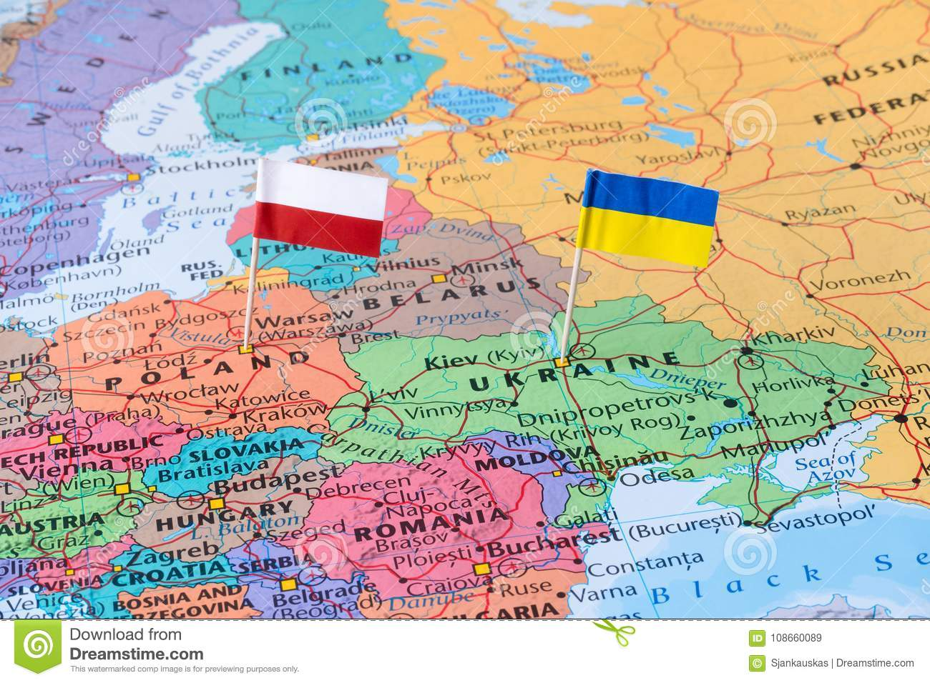
Поміркуй
Розшифруй анаграми
щалопь
накаїур
Польща
Україна
Прочитай слова, які однаково звучать і мають однакові значення в українській і польській мовах. Випиши слова з орфограмами. Підкресли орфограми.
Врода, дах, листопад, фарба, цибуля.
Листопад –
Цибуля –
листя
Пригадай і поясни, як перевірити написання виписаних слів
?
Випиши з розмови друзів питальні речення. Запиши відповіді на них. Підкресли слова,у яких кількість звуків і букв неоднакова.

Slide 7
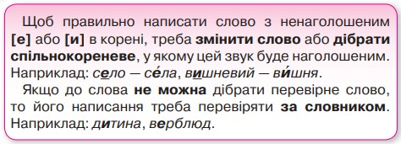
Запам’ятай
Запиши у три стовпчики подані слова, заповнивши пропуски. До І стовпчика запиши слова, написання яких перевіряється наголосом, до ІІ – добором споріднених слів, до ІІІ – за допомогою словника.
З_мля, ш_рокий, гор_зонт, д_путат, м_дівник, в_сло, п_ро, в_шневий, ч_решня, пр_зидент, бл_щати, в_рба, в_сокий, в_лосипед
1
2
3
3
2
1
1
2
3
3
2
1
2
3

Slide 8
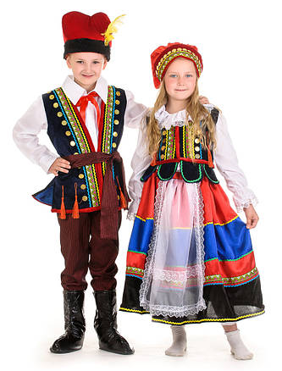
Знайомимось з польськими словами
Познайомся з польськими школярами. Прочитай, як їх звати? Чи є в українській мові подібні імена?
Марися
Янек
Склади і запиши речення з іменем, у якому є орфограма «Ненаголошені [е], [и] в корені»
Під час знайомства вони промовили кілька речень. Прочитай, як вони звучать. Чи здогадуєшся, що вони означають?
Янек запросив Марисю на танок.
Джєнь добри!
Добрий день!
Джєнькує, добже.
Дякую, добре.
До відзеня.
До побачення.
Як шє маш?
Як у тебе справи?
Китай

Slide 9
Перекладач з польської мови
Прочитай. Спиши 2 перші речення, замінивши польські вислови українськими. Підкресли звертання.
Джєнь добри, Марисю! Як шє маш, Янеку? Джєнькує, добже. До відзеня, Марисю!
Добрий день, Марічко!
Як у тебе справи, Іванко?
Дякую, добре.
До побачення, Марічко!
Китай

Slide 10
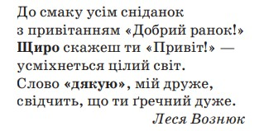
Розвиток мовлення
Прочитай уривок з вірша. З якою метою він написаний? Випиши виділені слова. Побудуй їх звукові схеми.
Словами ввічливості людина виявляє свою уважність, люб’язність, чемність
Щиро –
Дякую –
[– –о – о]
[= о – о =о ]

Slide 11
Вправа «Учитель»
Познач рядок, у якому всі слова записані правильно. В інших рядках виправ помилки і запиши правильно.
Крижина, видмідь, крекливий.
Зирнина, крениця, синиця.
Цеглина, рибалка, димар.
Ведмідь, крикливий, зернина, криниця.
Уяви, що ти віртуально знайомишся з іноземними школярами і школярками. Розкажи їм про себе (3-4 реч)
Як тебе звати?
Скільки тобі років?
Де ти живеш або звідки приїхав?
Чим любиш займатися у вільний час?

Slide 12
Підсумок уроку
Домашнє завдання. В друкованому зошиті на ст. 2 №2, 4. Або
*Уяви, що ти віртуально знайомишся з іноземними школярами і школярками. Напиши для них інформацію про себе (3-4 речення)
Яку тему повторювали на уроці?
Які цінні думки запам’ятались?
Як перевіряти ненаголошені Е,И?
Які польські слова, вислови запам’ятали?
Як виділяти на письмі звертання?

